Slide 1
Отчет о реализации мероприятия Программы:
Цикл молодежных
образовательных
программ
«Послы русского
языка в мире»
в азиатском регионе
Программа развития
деятельности студенческих
объединений на 2016 год
«Международное
молодежное
сотрудничество –
приоритет деятельности
студенческих
объединений Алтайского
государственного
университета»
Руководитель мероприятия: Вероника Ожогина
Куратор мероприятия: Антон Анатольевич Целевич

Slide 2
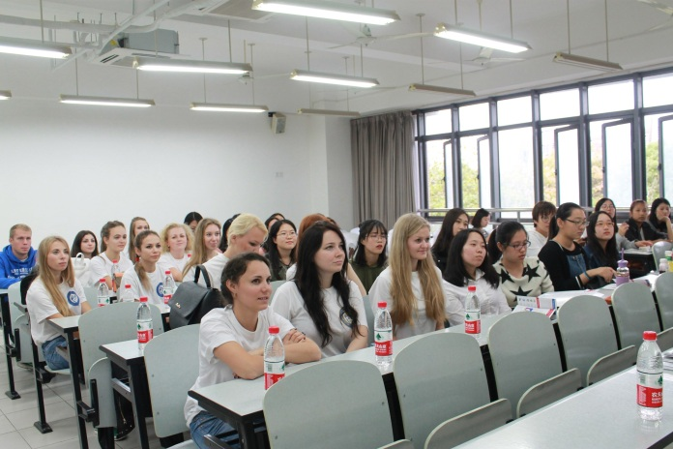
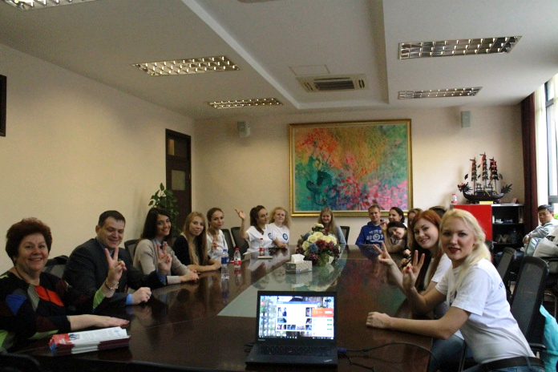
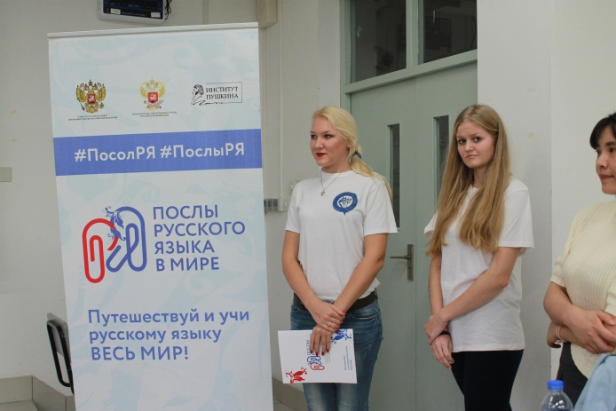
Международная волонтерская программа «Послы русского языка в мире» реализуется в России с 2015 года по инициативе Государственного института
русского языка имени А.С. Пушкина
В этом году Алтайский государственный университет стал партнером проекта, присоединился к его реализации в азиатском регионе в рамках
Программы развития деятельности студенческих объединений на 2016 год

Slide 3
Цель проекта: популяризация русского языка, культуры и литературы в России и за рубежом, создание и укрепление партнерских связей межвузовского и международного характера, пропаганда культурных ценностей толерантности, диалога культур. Проект предусматривает проведение тематических научно-образовательных просветительских молодежных мероприятий для школьников и студентов
в странах азиатского региона в рамках сетевого партнерства
с ФГБОУ ВО «Гос. ИРЯ им. А.С. Пушкина»
21 июня 2016 года состоялась презентация проекта в АлтГУ, давшая старт его реализации. Провела встречу единственный в Алтайском крае лицензированный Посол русского языка в мире, студентка АлтГУ Вероника Ожогина. Презентация собрала более 70 человек из АлтГУ и университетов города Барнаула, которые активно участвовали в обсуждении, задавали вопросы об участии в программе

Slide 4
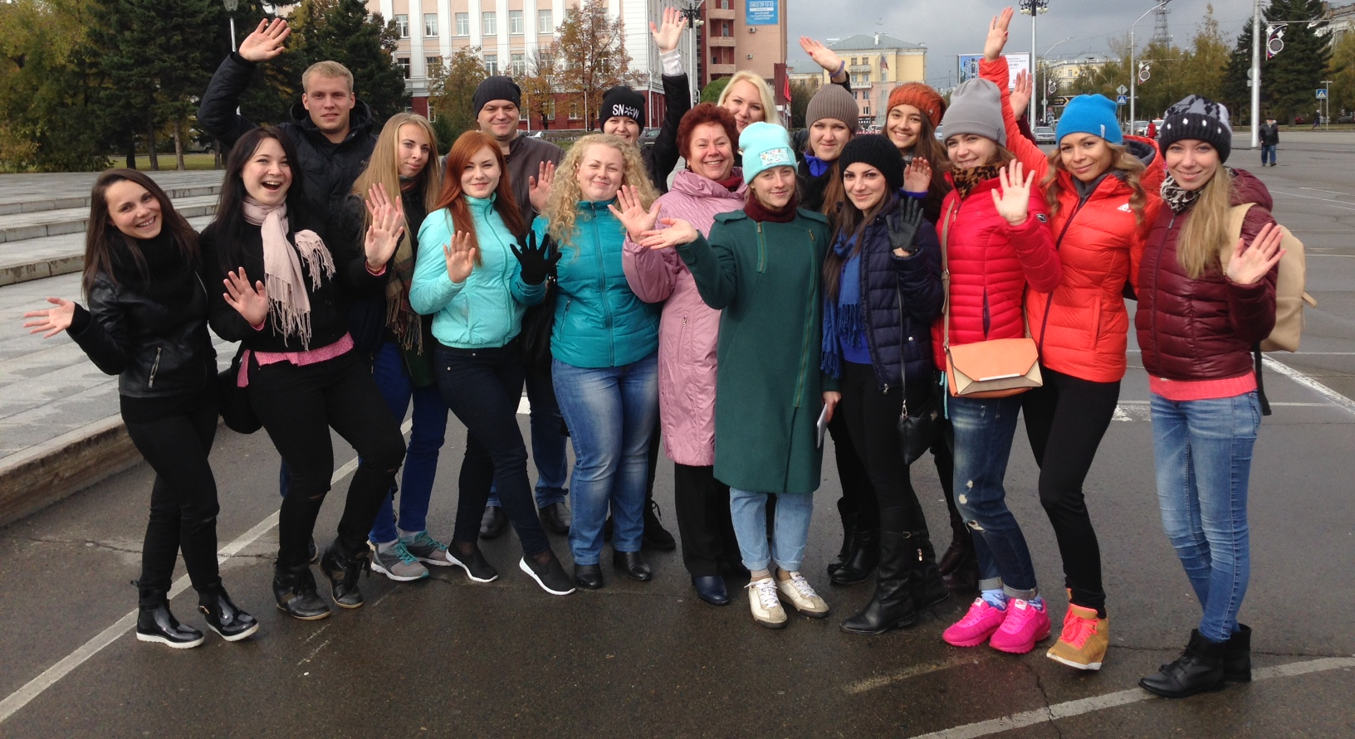
С 11 по 18 октября 2016 года была организована экспедиция лучшей группы, лучшего студента (по результатам конкурса 2015-2016 гг.) и студентки АлтГУ - Посла русского языка в мире – Вероники Ожогиной в Китайскую Народную Республику, г. Шанхай

Slide 5
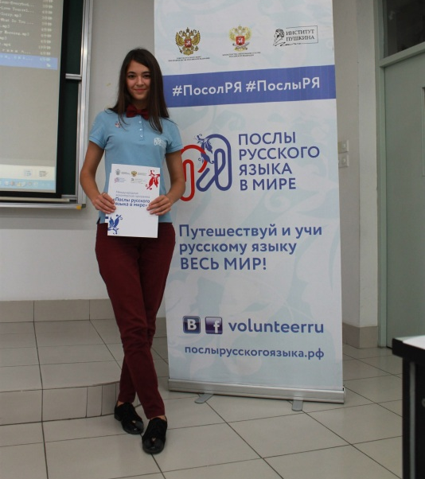
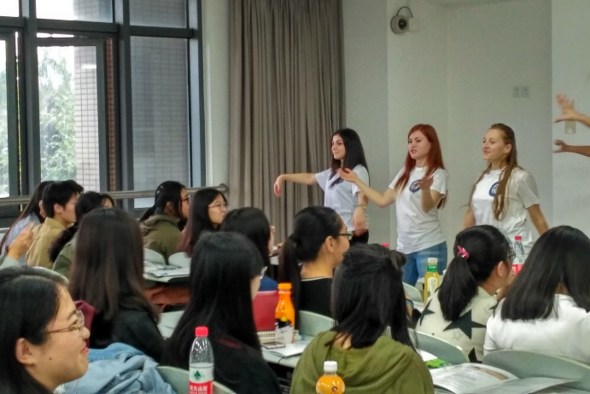
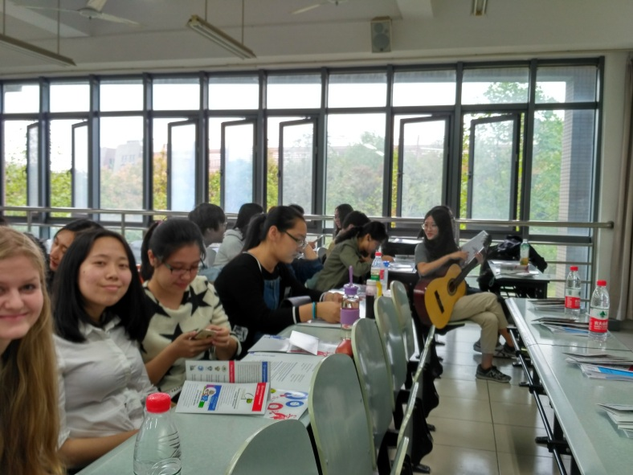
На протяжении недели лучшие студенты АлтГУ знакомились с культурой, населением, достопримечательностями Китая.
13 октября посетили Восточно-Китайский педагогический университет (ВКПУ), где представили студентам и приглашенным школьникам подготовленную в рамках проекта программу. Программа была встречена с большим восторгом, получила исключительно положительные отзывы. Студенты факультета русского языка ВКПУ с горящими глазами подходили к ребятам после выступления, обменивались контактами, узнавали подробности программы «Послы русского языка в мире» и особенности обучения в России. Поездка позволила наладить сотрудничество АлтГУ и ВГПУ
На декабрь 2016 года запланирована вторая экспедиция Алтайского государственного университета в Китай в рамках проекта «Послы русского языка в мире»

Slide 6
